Slide 1
L
D
S
O
I
Michael Feathers en 2004 à partir des principes identifiés par Robert C. Martin “Uncle Bob”, dans le livre “Design Principles and Design Patterns.”
Facile à maintenir
Lisible
Optimisé
Extensible
Réutilisable

Slide 2
Permet de réfléchir spécifiquement à la qualité de la programmation orientée objet (OO).
Le code est écrit et lu par des personnes : nécessité d’un code clair et organisé.
Le code est organisé en modules, que ce soit des classes, des répertoires, des apis, des fichiers source individuels. Quoi qu'il en soit, il existe un moyen de séparer et d'organiser le code en unités distinctes et délimitées.
Le code peut être interne ou externe, utilisé par son équipe ou des clients externes, ou via une api. Il doit toujours y avoir un moyen de décider quel code est visible en externe et ce qui est encapsulé en interne.

Slide 3



SOLID
STUPID

Slide 4

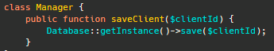
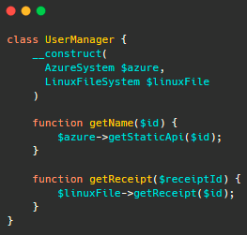
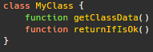
Ce qui peut rendre un code difficilement maintenable
Singleton : Accès global, difficile à maintenir, masque les dépendances
Tight Coupling : Changer un module nécessite d’en changer un autre
Untestability : Code complexe, classes couplées, else/if imbriqués, …
Premature Optimization : Dette technique, code incompréhensible
Indescriptive Naming
Duplication code

Slide 5

SOLID
Single Responsibility Principle
Open / Close Principle
Liskov Substitution Principle
Interface Segregation Principle
Dependency Inversion Principle

Slide 6
Single Responsibility Principle
“Une classe ne devrait avoir qu’une seule raison de changer, donc qu’elle ne devrait avoir qu’une seule responsabilité.” R. C. M.
Condenser les notions de Couplage et de Cohérence dans un principe
“Tu amènes ta voiture au garage pour changer le moteur, et tu te retrouves avec les essuis-glaces qui ne fonctionnent plus.”
Qu’est ce qu’une raison de changer ?
Quelle tâche effectue mon module ?
A quelle équipe revient le maintien du code ?
“This principle is about people.” R. C. M.
Un module ou une classe est lié à une équipe de développement avec des demandes spécifiques :
Isoler le code des demandes d’autres équipes

Slide 7
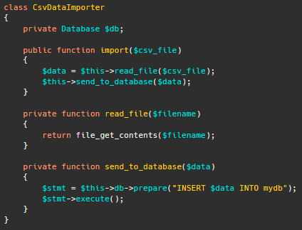
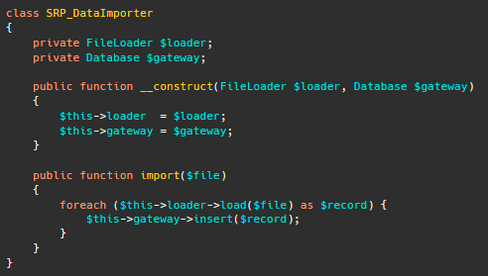
+ Module d’import de donnée
+ Gestion de fichier
+ Gestion de base de donnée
3 responsabilités
1 module d’import de donnée
1 module gestion de fichier
1 module gestion en base de donnée

Slide 8
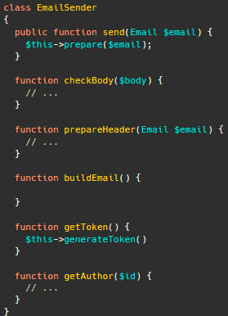
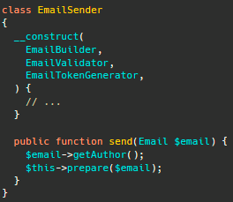
Cohésion de classe : Degré de fonctionnement des éléments d’un même module ou classe
Ex: Tous les éléments sont liés à l’email
Mais leurs tâches sont différentes
Sender
Validateur
Builder
Email

Slide 9

Open / Close Principle
“Les entitées devraient être ouvertes aux extensions, mais fermées aux modifications”.
Bertrand Meyer (Eiffel)
“Une classe peut être fermée, i.e. -compilée- dans une librairie, en données encapsulées, clairement définie et utilisée par un client.
Mais aussi ouverte, et utilisée comme parent (héritage) pour ajouter de nouveaux champs, ou nouvelles fonctionnalités sans modifications de la classe originale.”
“Vous devriez pouvoir étendre les fonctionnalités d’un système sans avoir à modifier ce système.” R.C.M.
class Vendor/TokenLibrary
-> getRandom()
-> getToken()
class CardToken
extends TokenLib.
-> newRandom()
-> newToken()
class UserToken
extends TokenLib.
-> otherRandom()
-> otherToken()

Slide 10
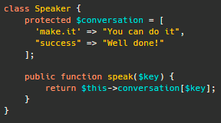
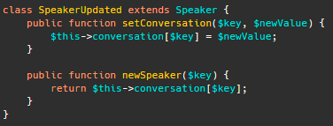
Ce que l’OCP n’exprime pas : Ne plus toucher le code actuel et laisser du code mort, mais étendre la classe pour chaque nouvelle évolution (⤫ Fait parti du domaine du VCS ex: git, et non du design de classe)
⤍ Le but de l’OCP est un design d’architecture qui permet d’ajouter des fonctionnalités à une classe (ex librairie externe), sans avoir à toucher le code parent, bien que chaque classe continue d’évoluer individuellement
Problème : L’héritage induit une dépendance et un couplage entre les classes

Slide 11

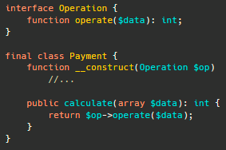
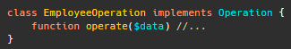
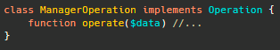
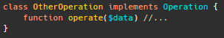
Plugin system (ex: Eclipse, IntelliJ, Visual Studio, Vim, Text Mate, Minecraft…)
“Le système de plugins est l’ultime utilisation, l’apothéose du OC Principle”. R.C.M.
Interfaces : Ajoute un degré d’abstraction avec un moindre couplage.
Utilisation client…
Lib externe “fermée”: ex PaymentModule

Slide 12

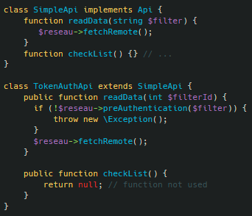
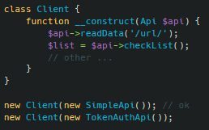
Liskov Substitution Principle
“Les classes dérivées doivent pouvoir se substituer aux classes parents, sans avoir d’impact sur le fonctionnement”.
Barbara Liskov
Utilisation :
-> pass
-> fail
Si on remplace la classe SimpleApi par la classe dérivée TokenAuthApi : le comportement est modifié
⤫ String passée, integer attendu
⤫ Exception non attrapée par l’appel Client
⤫ Fonction “désactivée”, etc…

Slide 13
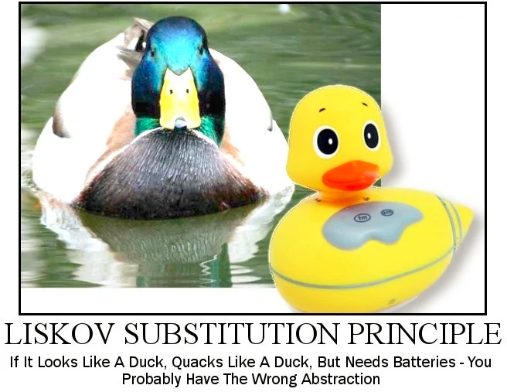
Liskov Substitution concerne les Contrats d’utilisation

Slide 14
Contravariance des arguments
Covariance du type de retour
Comment être conforme au LSP ?
Covariance du type de retour dans la classe enfant : (renvoyer un type équivalent ou plus restreint)
Contravariance des arguments de méthode dans la classe enfant : (accepter un type d’argument équivalent ou plus large)
Aucune nouvelle exception ne doit être générée par la méthode de la classe enfant, sauf si celles-ci sont elles-mêmes des enfants des exceptions levées par la méthode du parent.
Class
method($)
int
Object
ChildClass
method($)
int
string
ChildObject
SubChildClass
method($)
int
string
array…
SubChildObject…
Co/Cont géré en natif depuis PHP 7.4
Tous les langages ne l’impose pas forcément

Slide 15
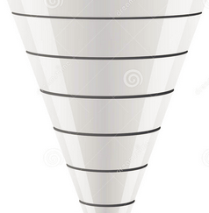
Input
Output
Class
int
object
parent
child
int
array
etc…

Slide 16

Gérer la convariatran, la varicontrance, la covartra, la liste d’arguments…
$client->run(Manager $manager) {
$manager->manage(“EAN135-abf”);
$manager->manage(32);
class ChildManager extends Manager {
function manage(int|string $idOrEan) {
$database->getProductByEan($idOrEan)
$database->getProductById($idOrEan)
$client->run(Manager $manager) {
$manager->manage(“EAN135-abf”);
$manager->manage(32); —---> fail
class OnlyEanManager extends Manager {
function manage(string $ean) {
$database->getProductByEan($idOrEan)
$client->run(Manager $manager) {
$manager->manage(“EAN135-abf”);
$manager->manage(32);
une sous-classe peut même en ajouter
class LSPManager extends Manager {
function manage(int|string|array $param) {
$database->getProductByEan($param)
$database->getProductByArray($param)
Les paramètres doivent prendre en compte l’existant PLUS d’autres paramètres si besoin

Slide 17
Contravariance d’arguments avec un objet
class SpecificParam extends Param
function getInnerArray()
function getParam()
function getSpecific()
class Param extends ArrayObject
function getInnerArray()
function getParam()
class ArrayObject
function getInnerArray()
$client->run(Manager $manager) {
$manager->manage(new Param);
class ChildManager extends Manager {
function manage(Param $param) {
$database->getProductByParam($param->getParam())
$database->getProductByArray($param->getInnerArr())
$client->run(Manager $manager) {
$manager->manage(new Param);
→ fail (getSpecific() inconnu)
class SpecificManager extends Manager {
function manage(SpecificParam $specific) {
$database->getSpecialData($specific->getSpecific())
$client->run(Manager $manager) {
$manager->manage(new Param); → pass
class LSPManager extends Manager {
function manage(ArrayObject $param) {
$database->getProductByArray($param->getInnerArr())

Slide 18
Gérer la covariance de type de retour
class GeoBook extends Book
function getObject()
function getList()
function getLocalization()
class Book extends Object
function getObject()
function getTitle()
class Object
function getObject()
$client->save(Collection $collection) {
$book = $collection->getBook(1);
$book->getTitle();
// …
class ChildCollection extends Collection {
function getBook($id): Book {
return new Book($id)
$client->save(Collection $collection) {
$book = $collection->getBook(1);
$book->getTitle(); —---> pass
class LSPCollection extends Collection {
function getBook($id): GeoBook {
return new Book($id)
Le type de retour doit être plus spécifique pour être correctement utilisé par le client

Slide 19
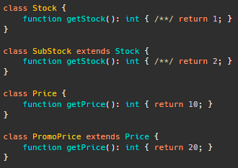
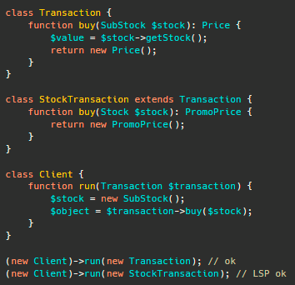
Exemple
On peut remplacer Transaction par StockTransaction
Pas d’effet de bords

Slide 20

Interface Segregation Principle
“Un client ne devrait jamais être forcé d’implémenter une interface ou une méthode qu’il n’utilise pas.”
Make fine grained interfaces that are client specific. Robert C. Martin.
interface Payment {
initSettings();
getStatus();
calculatePay();
interface Payment {
calculatePay();
}
interface Bank extends Payment {
getStatus();
}
interface Loan extends Payment {
initSettings();
}
class BankPayment implements Payment {
function initSettings() {
throw new \Exception (“not used”);
}
function getStatus();
function calculatePay();

Slide 21
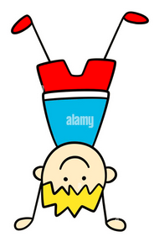
Dependency Inversion Principle
“Les entités doivent dépendre d’abstractions, et non d’implémentation. Un module de haut niveau ne doit pas dépendre d’un module de bas-niveau.”
Dependency injection <> Dependency inversion
Dépendance
Abstraction
Client
Client
Dépendance
“Abstraction” n’a rien à voir avec une classe abstraite, une interface, etc… Mais à propos de quelle type d’implémentation (méthodes) est utilisée dans la classe
DIP reprend les principes de l’Open/Close et Liskov

Slide 22
Dépendre d’implémentations couple la classe client avec du code de bas niveau
class ClientManager {
private $priceRepo
function __construct(PriceRepository $priceRepo)
function retrieveMaximumPrices() {
$this->priceRepo->fetchOne(new Product(‘123’))
$this->priceRepo->getMaximumPrice()
}
function retrievePromos() {
$this->priceRepo->fetchAll([‘type’ => ‘Promo’])
class PriceRepository {
function fetchAll(array $data) {}
function fetchOne($object) {}
function selectBy($type, $order) {}
function getMaximumPrice()
function getPriceByEan(string $ean)
}
Le code métier est imbriqué à celui du modèle, les deux sont interdépendant
Modifier l’architecture d’implémentation demande de modifier les classes appelantes

Slide 23
Séparer le code métier du détail d’implémentation
class ClientManager {
private $priceRepo
function __construct(PriceRepoAbstracted $priceRepo)
function retrieveMaximumPrices() {
$this->priceRepo->getMaximumPrice()
}
function retrievePromos() {
$this->priceRepo->getPromos()
class PriceRepoAbstracted {
function getMaximumPrice()
function getPromos()
}
class PriceRepository {
function fetchAll(array $data) {}
function fetchOne($object) {}
function selectBy($type, $order) {}
function getMaximumPrice()
function getPromos()
L’inversion vient du fait que la dépendance n’est plus de bas mais de haut-niveau (abstraction)
Se poser la question : “getFilesystem()” ou “openDbConnection” sont-elles des méthodes liées au métier ou au modèle ?

Slide 24

CUPID — for joyful coding
By Dan North, créateur du BDD
SOLID: vague, complexe ou dépend du contexte. Préférable d’écrire du code plus “humain”
Certains codes sont un plaisir à travailler. Vous savez comment apporter le changement dont vous avez besoin. Le code est facile à naviguer, facile à comprendre, facile à raisonner.
Composable: Des modules qui se relient correctement aux autres
Unix philosophy: Fait une seule chose mais le fait bien
Predictable: Fait ce que l’on attend de lui
Idiomatic: Écrire comme cela semble le plus naturel
Domain-based: Le domain permet de clarifier l’architecture en tant que langage et structure

Slide 25
“ N'importe qui peut écrire du code qu'un ordinateur peut comprendre.
Les bons programmeurs écrivent du code que les humains peuvent comprendre. “
— Refactoring, Martin Fowler avec Kent Beck, 1996 —

Slide 26





êtes vous plutôt ?

Slide 27
https://afsy.fr/avent/2013/02-principes-stupid-solid-poo
https://blog.cleancoder.com/uncle-bob/2014/05/12/TheOpenClosedPrinciple.html
https://blog.cleancoder.com/uncle-bob/2014/05/08/SingleReponsibilityPrinciple.html
https://dev.to/tamerlang/understanding-solid-principles-open-closed-principle-5e25
https://reflectoring.io/open-closed-principle-explained
https://stackify.com/solid-design-principles/
https://thevaluable.dev/open-closed-principle-revisited/

